Slide 1
Aprendizado de Máquina
Aula 7
http://www.ic.uff.br/~bianca/aa/

Slide 2
Tópicos
Introdução – Cap. 1 (16/03)
Classificação Indutiva – Cap. 2 (23/03)
Árvores de Decisão – Cap. 3 (30/03)
Ensembles - Artigo (13/04)
Avaliação Experimental – Cap. 5 (20/04)
Aprendizado de Regras – Cap. 10 (27/04)
Redes Neurais – Cap. 4 (04/05)
Teoria do Aprendizado – Cap. 7 (11/05)
Máquinas de Vetor de Suporte – Artigo (18/05)
Aprendizado Bayesiano – Cap. 6 e novo cap. online (25/05)
Aprendizado Baseado em Instâncias – Cap. 8 (01/05)
Classificação de Textos – Artigo (08/06)
Aprendizado Não-Supervisionado – Artigo (15/06)

Slide 3
Redes Neurais
Criadas em analogia a sistemas neurais biológicos, que são capazes de aprendizagem.
Criadas com o objetivo de entender sistemas neurais biológicos através de modelagem computacional.
Hoje existe uma divergência entre os modelos biológicos neurais estudados em neurociência e as redes neurais usadas em aprendizagem de máquina.

Slide 4
Redes Neurais
O caráter “distribuído” das representações neurais permite robustez e degradação suave.
Comportamento inteligente é uma propriedade “emergente” de um grande número de unidades simples ao contrário do que acontece com regras e algoritmos simbólicos.

Slide 5
Restrições de Velocidade Neural
Neurônios “ligam” e “desligam” em alguns milissegundos, enquanto o hardware atual faz o mesmo em nanossegundos.
Porém, sistemas neurais biológicos realizam tarefas cognitivas complexas (visão, reconhecimento de voz) em décimos de segundo.
Só seria possível realizar 100 passos seriais nesse tempo.
Sistema neural deve estar utilizando um “paralelismo massivo”.
Cérebro humano tem 10¹¹ neurônios com uma média de 10⁴ conexões cada.

Slide 6
Aprendizagem de Redes Neurais
Abordagem baseada numa adaptação do funcionamento de sistemas neurais biológicos.
Perceptron: Algoritmo inicial pra aprendizagem de redes neurais simples (uma camada) desenvolvido nos anos 50.
Retropropagação: Algoritmo mais complexo para aprendizagem de redes neurais de múltiplas camadas desenvolvido nos anos 80.

Slide 7
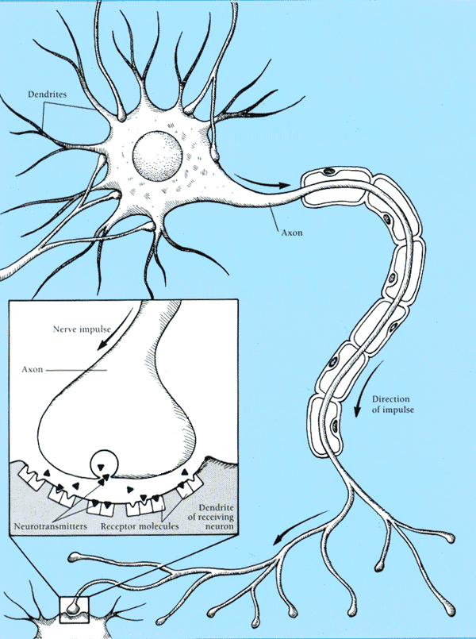
Neurônios “Naturais”
Estruturas da Célula
Corpo celular
Dendritos
Axônio
Terminais sinápticos

Slide 8
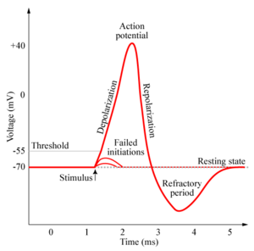
Comunicação Neural
Potencial elétrico através da membrana da célula exibe picos.
Pico se origina no corpo celular, passa pelo axônio, e faz com que os terminais sinápticos soltem neurotransmissores.
Neurotransmissores passam através das sinapses para os dendritos de outros neurônios.
Neurotransmissores podem ser excitadores ou inibidores.
Se a entrada total de neurotransmissores para um neurônio é excitatória e ultrapassa um certo limite, ele dispara (tem um pico).

Slide 9
Aprendizagem de Redes Neurais
Sinapses mudam de tamanho e força com experiência
Aprendizagem Hebbiana: Quando dois neurônios conectados disparam ao mesmo tempo, a conexão sináptica entre eles aumenta.
“Neurons that fire together, wire together.”

Slide 10
Redes Neurais Artificiais
A rede é modelada com um grafo onde as células são nós e as conexões sinápticas são arestas de um nó i para um nó j, com pesos w_{ji}
Entrada na célula:
Saída da célula:
1
w₁₂
w₁₅
w₁₆
w₁₃
w₁₄
2
3
4
5
6
o_{j}
1
(T_{j} é o limiar da unidade j)
0
T_{j}
net_{j}

Slide 11
Computação Neural
McCollough e Pitts (1943) mostraram como neurônios desse tipo poderiam calcular funções lógicas e serem usados como máquinas de estado.
Podem ser usados para simular portas lógicas:
AND: Todos w_{ji} são T_{j}/n, onde n é o número de portas.
OR: Todos w_{ji} são T_{j}
NOT: O limite é 0, entrada única com peso negativo
Podemos construir qualquer circuito lógico, máquina sequencial e computadores com essas portas.
Podemos representar qualquer função booleana usando uma rede de duas camadas (AND-OR).

Slide 12
Aprendizagem de Perceptrons
Usa um conjunto de exemplos de treinamento que dá a saída desejada para uma unidade, dado um conjunto de entradas.
O objetivo é aprender pesos sinápticos de tal forma que a unidade de saída produza a saída correta pra cada exemplo.
O algoritmo perceptron faz atualizações iterativamente até chegar aos pesos corretos.

Slide 13
Regra de Aprendizagem de Perceptrons
Atualizar pesos usando:
onde η é a “taxa de aprendizagem”
t_{j} é a saída especificada para a unidade j.
Equivalente a:
Se a saída estiver correta, não fazer nada.
Se a saída estiver alta, baixar pesos das saídas ativas
Se a saída estiver baixa, diminuir pesos das saídas ativas
Também ajusta-se o limiar:

Slide 14
Algoritmo de Aprendizagem de Perceptrons
Iterativamente atualizar pesos até a convergência.
Cada execução do loop externo é tipicamente chamada de época.
Initialize weights to random values
Until outputs of all training examples are correct
For each training pair, E, do:
Compute current output o_{j} for E given its inputs
Compare current output to target value, t_{j ,} for E
Update synaptic weights and threshold using learning rule

Slide 15
Perceptron como Separador Linear
Como o perceptron usa uma função de limite linear, ele procura por um separador linear que discrimine as classes.
o₃
??
ou hiperplano em
um espaço n-dimensional
o₂

Slide 16
Um conceito que o perceptron não aprende
Não é capaz de aprender ou-exclusivo ou funções de paridade em geral.
o₃
1
+
–
??
–
+
0
o₂
1

Slide 17
Limitações do Perceptron
Obviamente não pode aprender conceitos que não é capaz de representar.
Minksy e Papert (1969) escreveram um livro analisando o perceptron e descrevendo funções que ele não podia aprender.
Esses resultados desencorajaram o estudo de redes neurais e as regras simbólicas se tornaram o principal paradigma de IA.

Slide 18
Teoremas
Teorema de convergência do perceptron: Se os dados forem linearmente separáveis, então o algoritmo do perceptron irá corrigir para um conjunto consistente de pesos.
Teorema do ciclo do perceptron: Se os dados não forem linearmente separáveis, o algoritmo irá repetir um conjunto de pesos e limites no final de uma época e, como consequeência entra em um loop infinito.
Podemos garantir término do programa checando as repetições.

Slide 19
Perceptron como Subida de Encosta
O espaço de hipóteses é um conjunto de pesos e um limite.
O objetivo é minimizar o erro de classificação no conjunto de treinamento.
O perceptron efetivamente realiza uma subida de encosta (descida) neste espaço.
Para um único neurônio, o espaço é bem comportado com um único mínimo.
training
error
0
weights

Slide 20
Desempenho do Perceptron
Funções lineares são restritivas (viés alto) mas ainda razoavelmente expressivas; mais gerais que:
Conjuntiva pura
Disjuntiva pura
M-de-N (pelo menos M de um conjunto esperado de N características deve estar presente)
Na prática, converge razoavelmente rápido para dados linearmente separáveis.
Pode-se usar até resultados anteriores à convergência quando poucos outliers são classificados erroneamente.
Experimentalmente, o Perceptron tem bons resultados para muitos conjuntos de dados.

Slide 21
Redes Multi-Camada
Redes multi-camada podem representar funções arbitrárias, ms aprender essas redes era considerado um problema de difícil solução.
Uma rede multi-camada típica consiste das camadas de entrada, interna e saída, cada uma totalmente conectada à próxima, com a ativação indo pra frente.
Os pesos determinam a função calculada. Dado um número arbitrário de unidades internas, qualquer função booleana pode ser calculada com uma única camada interna.
output
hidden
activation
input

Slide 22
Subida de Encosta em Redes Multi-Camada
Para fazer descida de gradiente, precisamos que a saída de uma unidade seja uma função diferenciável da entrada e dos pesos.
A função limite padrão não é diferenciável.
o_{i}
1
0
T_{j}
net_{j}

Slide 23
Função de Saída Diferenciável
Precisamos de uma saída não-linear.
Uma rede multi-camada com saídas lineares só representa funções lineares (igual a um percéptron).
Solução padrão é usar a função não-linear e diferenciável chamada de função “logística” ou sigmóide:
1
0
T_{j}
net_{j}
Podemos também usar tanh ou gaussiana

Slide 24
Descida de Gradiente
Objetivo é minimizar o erro:
onde D é o conjunto de exemplos de treinamento, K é o conjunto de unidades de saída, t_{kd} e o_{kd} são, respectivamente, a saída esperada e a saída atual para a unidade k para o exemplo d.
A derivada de uma unidade sigmoidal com relação a entrada da unidade é:
Regra de aprendizado pra mudar os pesos e diminuir o erro é:

Slide 25
Regra de Aprendizado para Retropropagação
Cada peso deve ser modificado usando:
onde η é uma constante chamada de taxa de aprendizado
t_{j} é a saída correta para a unidade j
δ_{j} é a medida de erro para a unidade j

Slide 26
Retropropagação do erro
Primeiro calculamos o erro das unidade de saída e usamos ele para mudar a camada superior de pesos.
Saída atual oj=0.2
Saída correta: tj=1.0
Erro δj = oj (1–oj)(tj–oj)
0.2(1–0.2)(1–0.2)=0.128
output
Mudar pesos entrando em j com
hidden
input

Slide 27
Retropropagação do erro
Depois calcular erro para unidades internas baseado nos erros que as unidades de saída depositam nela.
output
hidden
input

Slide 28
Retropropagação do erro
Finalmente atualizamos a camada inferior de pesos baseado nos erros calculados para as unidades internas.
output
Mudar pesos entrando em j com
hidden
input

Slide 29
Algoritmo de Retropropagação
Create the 3-layer network with H hidden units with full connectivity
between layers. Set weights to small random real values.
Until all training examples produce the correct value (within ε), or
mean squared error ceases to decrease, or other termination criteria:
Begin epoch
For each training example, d, do:
Calculate network output for d’s input values
Compute error between current output and correct output for d
Update weights by backpropagating error and using learning rule
End epoch

Slide 30
Comentários sobre o algoritmo
Não tem a convergência garantida – pode convergir para um ótimo local ou oscilar indefinidamente.
Na prática, converge para um erro baixo para redes grandes com dados reais.
Muitas épocas (milhares) podem ser necessárias, significando horas ou dias de treinamento para redes grandes.
Para evitar problemas de mínimo local, executamos várias vezes com diferentes pesos aleatórios (reinícios aleatórios).
Pegamos resultado com menor erro de treinamento.
Podemos também construir um ensemble (possivelmente dando pesos de acordo com a acurácia).

Slide 31
Poder de Representação
Funções booleanas: Qualquer função booleana pode ser representada por uma rede de duas camadas com número suficiente de unidades.
Funções contínuas: Qualquer função contínua (limitada) pode ser aproximada arbitrariamente por uma rede de duas camadas.
Funções sigmoide funcionam como um conjunto de funções base.
Funções arbitrárias: Qualquer função pode ser aproximada arbitrariamente por uma rede de três camadas.

Slide 32
Exemplo: Rede XOR aprendida
O
3.11
6.96
−7.38
−5.24
A
B
−2.03
−3.58
−3.6
−5.57
X
−5.74
Y
Unidade interna A representa: ¬(X ∧ Y)
Unidade interna B representa: ¬(X ∨ Y)
Saída O representa: A ∧ ¬B = ¬(X ∧ Y) ∧ (X ∨ Y)
= X ⊕ Y

Slide 33
Representações nas Unidades Internas
Unidade internas treinadas podem ser vistas como um novo conjunto de atributos que fazem o conceito ser linearmente separável.
Em muitos domínios reais, unidades internas podem ser interpretadas como representando conceitos intermediários conhecidas como detectores de vogal ou detectores de forma, etc.
Porém a camada interna pode ser vista também como uma representação distribuída da entrada,sem representar características conhecidas.

Slide 34
Prevenção de Super-Ajuste
Treinar por muitas épocas pode levar a super-ajuste.
Usar conjunto de validação e parar quando erro começar a aumentar.
Para não desperdiçar dados:
Usar validação cruzada para encontrar melhor número de épocas.
Treinar rede final usando todos os dados pelo mesmo número de épocas.
error
on test data
on training data
0
# training epochs

Slide 35
Determinando o melhor número de unidades internas
Poucas unidades impedem a rede de se adequar totalmente aos dados.
Muitas unidades podem resultar em super-ajuste.
Usar validação cruzada interna para determinar empiricamente o melhor número de unidades internas.
error
on test data
on training data
0
# hidden units

Slide 36
Aplicações Práticas
Texto-para-voz (NetTalk)
Detecção de fraude
Aplicações financeiras
HNC (comprada pela Fair Isaac)
Controle na indústria química
Pavillion Technologies
Automação de veículos
Jogos
Neurogammon
Reconhecimento de escrita

Slide 37
Questões em Redes Neurais
Métodos de treinamento mais eficientes:
Quickprop
Gradiente conjugado (usa segunda derivada)
Aprender a melhor arquitetura:
Aumentar a rede até ela se ajustar os dados
Cascade Correlation
Upstart
Diminuir a rede até que ela não se ajuste mais aos dados
Optimal Brain Damage
Redes recorrentes que usam retroalimentação podem aprender máquinas de estado finito através da “retropropagação no tempo”

Slide 38
Questões em Redes Neurais (cont.)
Algoritmos mais plausíveis biologicamente.
Aprendizado não-supervisionado
Self-Organizing Feature Maps (SOMs)
Aprendizado por reforço
Usa-se as redes para representar funções de valor.

